Slide 1


CHỦ ĐỀ
4
TIẾT 3

Slide 2
5
Chọn từ ngữ để hoàn thiện câu và viết câu vào vở.
vi trùng
rửa tay
phòng bệnh
Ăn chín, uống sôi để .
(…)

Slide 3

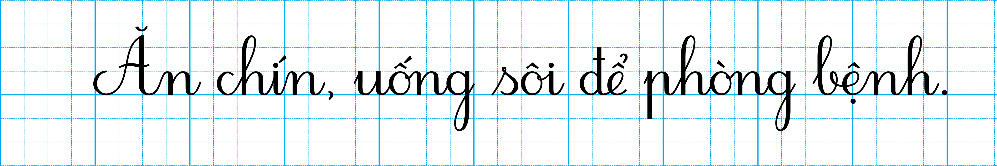

VIẾT

Slide 4
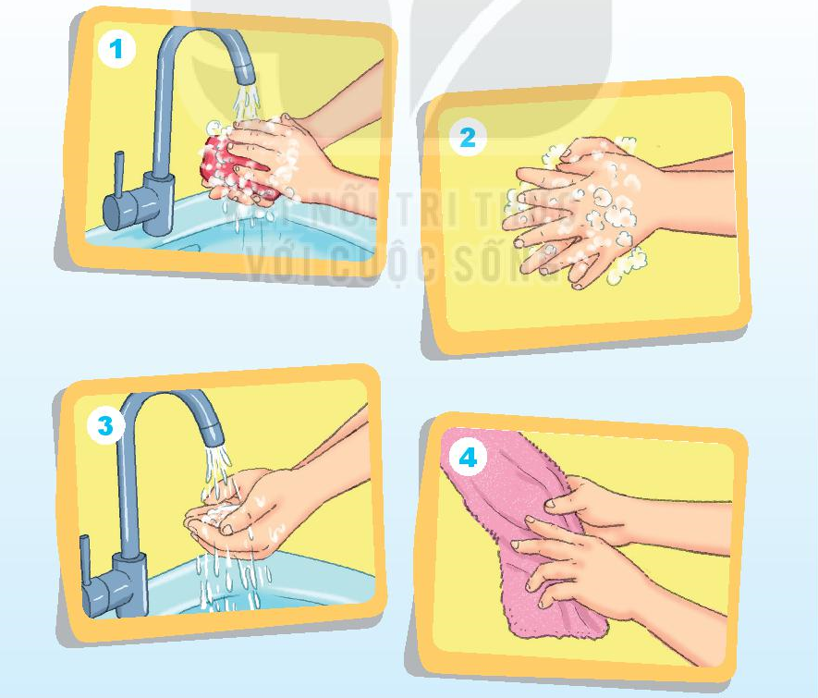
6
Quan sát tranh và dùng từ ngữ trong khung để nói theo tranh
xà phòng
chà xát
rửa
lau khô
Notes:
Chúng ta cần rửa tay bằng xà phòng và nước sạch.
Chà xát hai tay vào với nhau để xà phòng bám vào cả hai bàn tay.
Rửa sạch xà phòng bằng nước sạch.
Lau khô tay bằng khăn sạch.

Slide 5
CHỦ ĐỀ
4
TIẾT 4

Slide 6
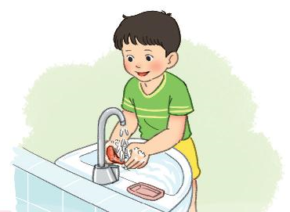
7
NGHE VIẾT
Để phòng bệnh, chúng ta phải rửa tay trước khi ăn.
Cần rửa tay bằng xà phòng với nước sạch.

Slide 7

7
NGHE VIẾT

Slide 8

8
Chọn chữ phù hợp thay cho bông hoa
a. tr hay ch ?
vi ùng
ch
tr
à xát
ch
nhanh óng

Slide 9
8
Chọn chữ phù hợp thay cho bông hoa
b. gh hay g ?
gh
i nhớ
g
cố ắng
gh
gọn ẽ

Slide 10
8
Chọn chữ phù hợp thay cho bông hoa
c. r / d hay gi ?
d
a dẻ
r
ửa tay
gi
ữ gìn

Slide 11

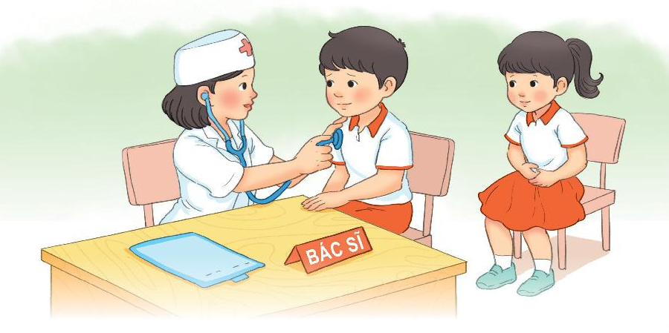
9
Nhìn hình đoán tên trò chơi
Trò chơi:
Em làm bác sĩ

